Slide 1
EQUIPMENT’S CLASSROOM MANAGEMENT
Group 10:
Trần Vĩnh Quang – SE61078
Tăng Việt Hưng – SE61019
Đoàn Nguyễn Minh Chí – SE60717
Supervisor:
Kiều Trọng Khánh

Slide 2
Outline
Current Situation
Solution
Demo

Slide 3


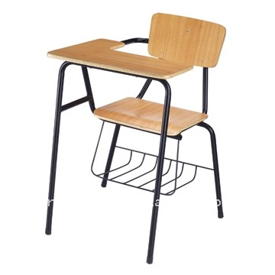
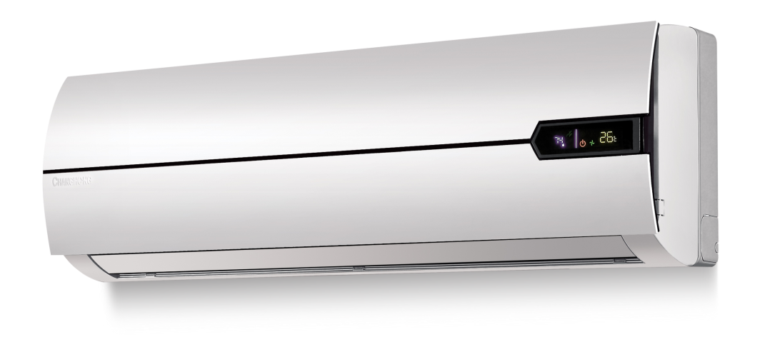
Notes:
Công việc thức tế hiện nay của người quản lý thiết bị tại các trường học đa số được thực hiện bằng tay, và lưu trữ thông tin trên giấy hoặc file excel.

Slide 4
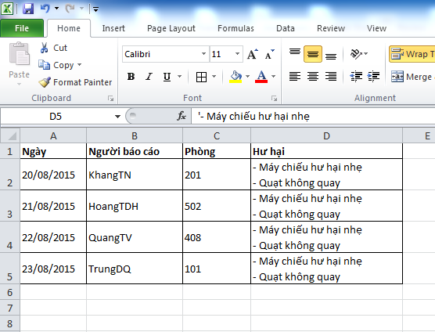

Slide 5



Slide 6


Slide 8

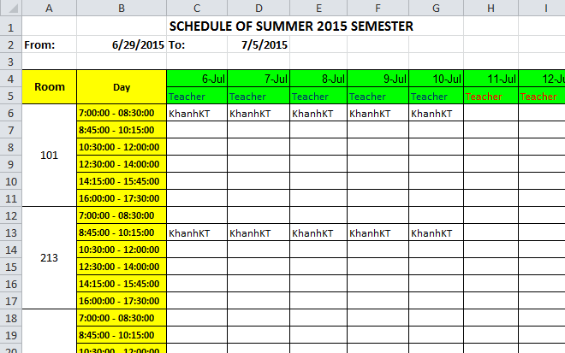

Slide 10
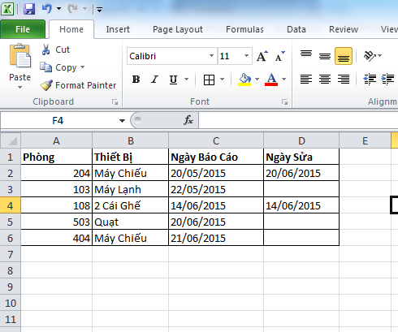

Notes:
Đó chưa phải là xong việc của người quản lý, cô còn phải tìm nhưng giảng viên có dạy phòng 215. Và tìm phòng thích hợp đổi cho họ. Sau đó, thông báo đến từng giảng viên.

Slide 11
Disadvantage
Waste time
Require human resource
Hard to manage
Hard to notice about changing

Slide 12
Solution

Slide 13
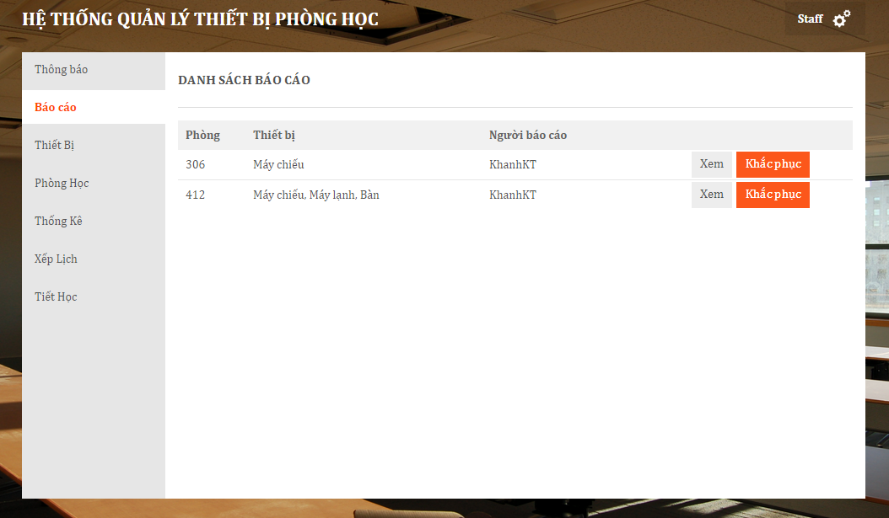

Slide 14
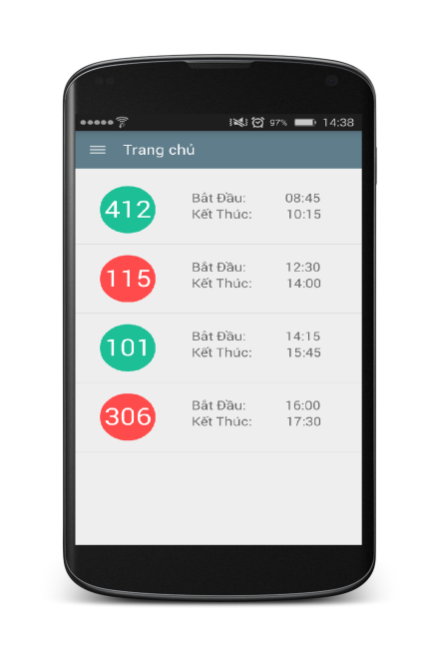

Slide 15
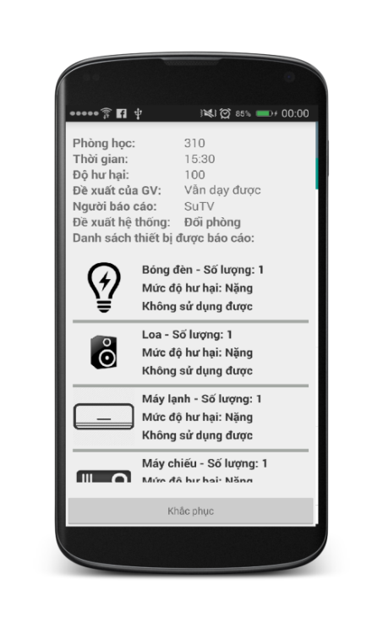
15

Slide 16
Demo
Demo

Slide 17

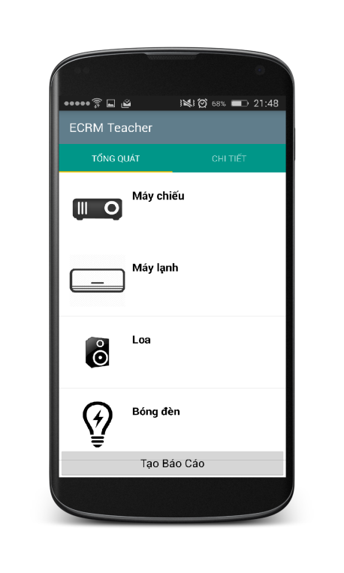
Create Report

Slide 18





Create Report
Notes:
Tôi xin được mô tả qui trình tạo 1 báo cáo:
Đầu tiên, giảng viên phát hiện thiết bị hư, họ sẽ tạo 1 báo cáo và gửi nó lên hệ thống
Hệ thống sẽ lưu báo cáo xuống cơ sở dữ liệu, cũng như thông báo với nhân viên quản lý thiết bị
Sau đó, hệ thống sẽ phân tích mức độ hư hại của phòng dựa trên báo cáo và đưa ra đề xuất tốt nhất.
Cuối cùng, hệ thống sẽ thông báo lại cho giảng viên cùng những giảng viên ảnh hưởng nếu có.

Slide 19
Analyze data and make decision

Slide 20
REPORT
ROOM TYPE
CLASSROOM NAME
Classroom name
List of equipment
List of equipment’s evaluation
Classroom’s evaluation
Number of slot
List of equipment
List of equipment’s priority
Notes:
20

Slide 21



Slide 22
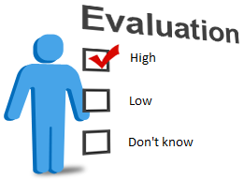

Slide 23

High
Medium
Low

Slide 24
High
Medium
Low
Damaged level

Slide 25

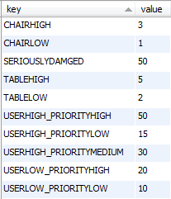
REPORT
Evaluate is “Không thể sử dụng”
CONFIGURATION
50
Evaluate is “Có thể sử dụng”
+
10
ROOM TYPE
Priority is “Cao”
=
Priority is “Thấp”
60

Slide 26
Find available classroom
Classroom name: 302
Room type: “Thông dụng” with 30 slots, 2 air conditioner, 1 projector,…
202
303
201
301
402
101
503
301
303
201
202
402
101
503
303
201
202
301
402
101
503
Sort
Compare room type
303
Undamaged classrooms
Result list
Result: 302 -> 303

Slide 27
At 06:00 everyday

Slide 28

At 06:30 and 12:15 everyday

Slide 29



Resolve Report

Slide 30
Q&A

